Slide 1

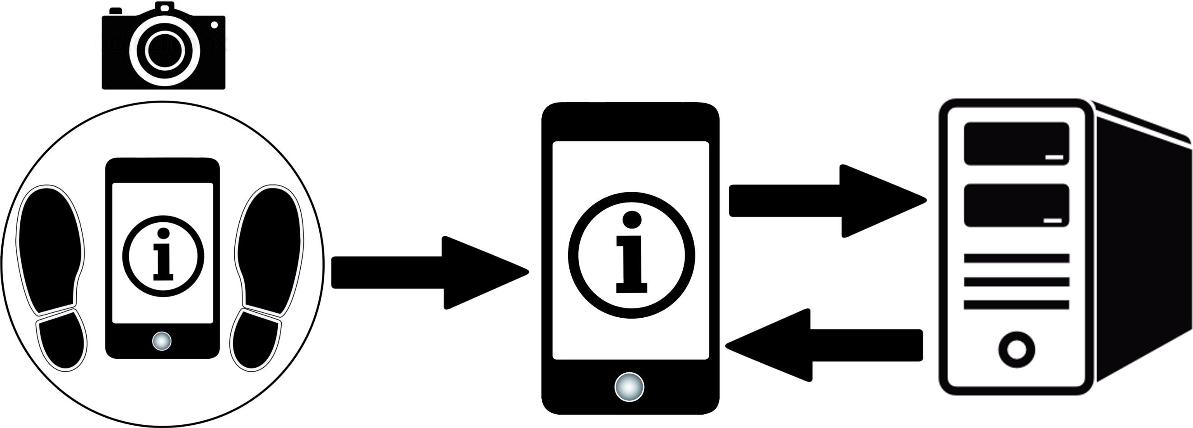
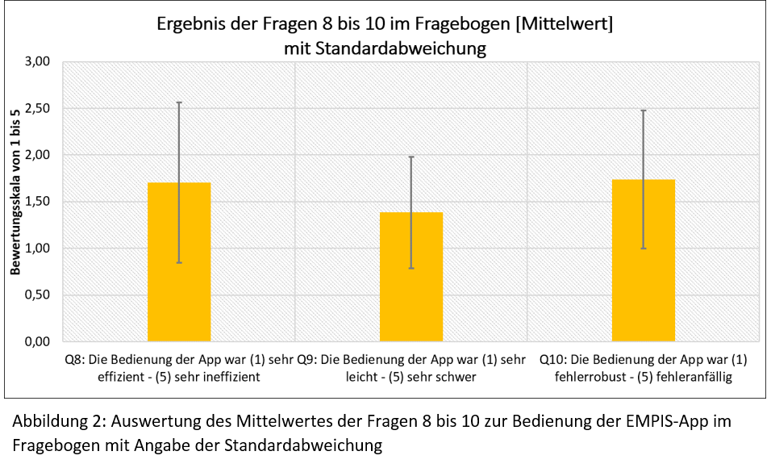
Informationssystem für Ausstellungsstücke mittels
Positionsbestimmung in Gebäuden mit Bildanalyse
Problemstellung:
Lösungsansatz:
Evaluation:
Ausblick:
Abbildung 1: Komponenten von EMPIS (Bodenmarkierung, App, Backend
Master
Informatik
2016
Studierende/r
Martin Münch
Betreuende Lehrperson der FHV
Walter Ritter

